Slide 1

CHÀO MỪNG CÁC CON
ĐẾN VỚI TIẾT HỌC

Slide 2

Toán
Hình tứ giác (82)

Slide 3

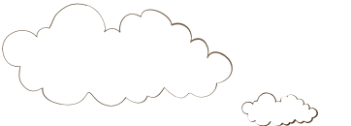






Yêu cầu cần đạt
- Có được biểu tượng về hình tứ giác. Nhận dạng và gọi đúng tên hình tứ giác.
- Liên hệ với thực tế cuộc sống có liên quan đến hình tứ giác.
- Phát triển các năng lực toán học.

Slide 4

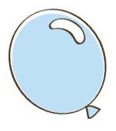







Khởi động

Slide 5
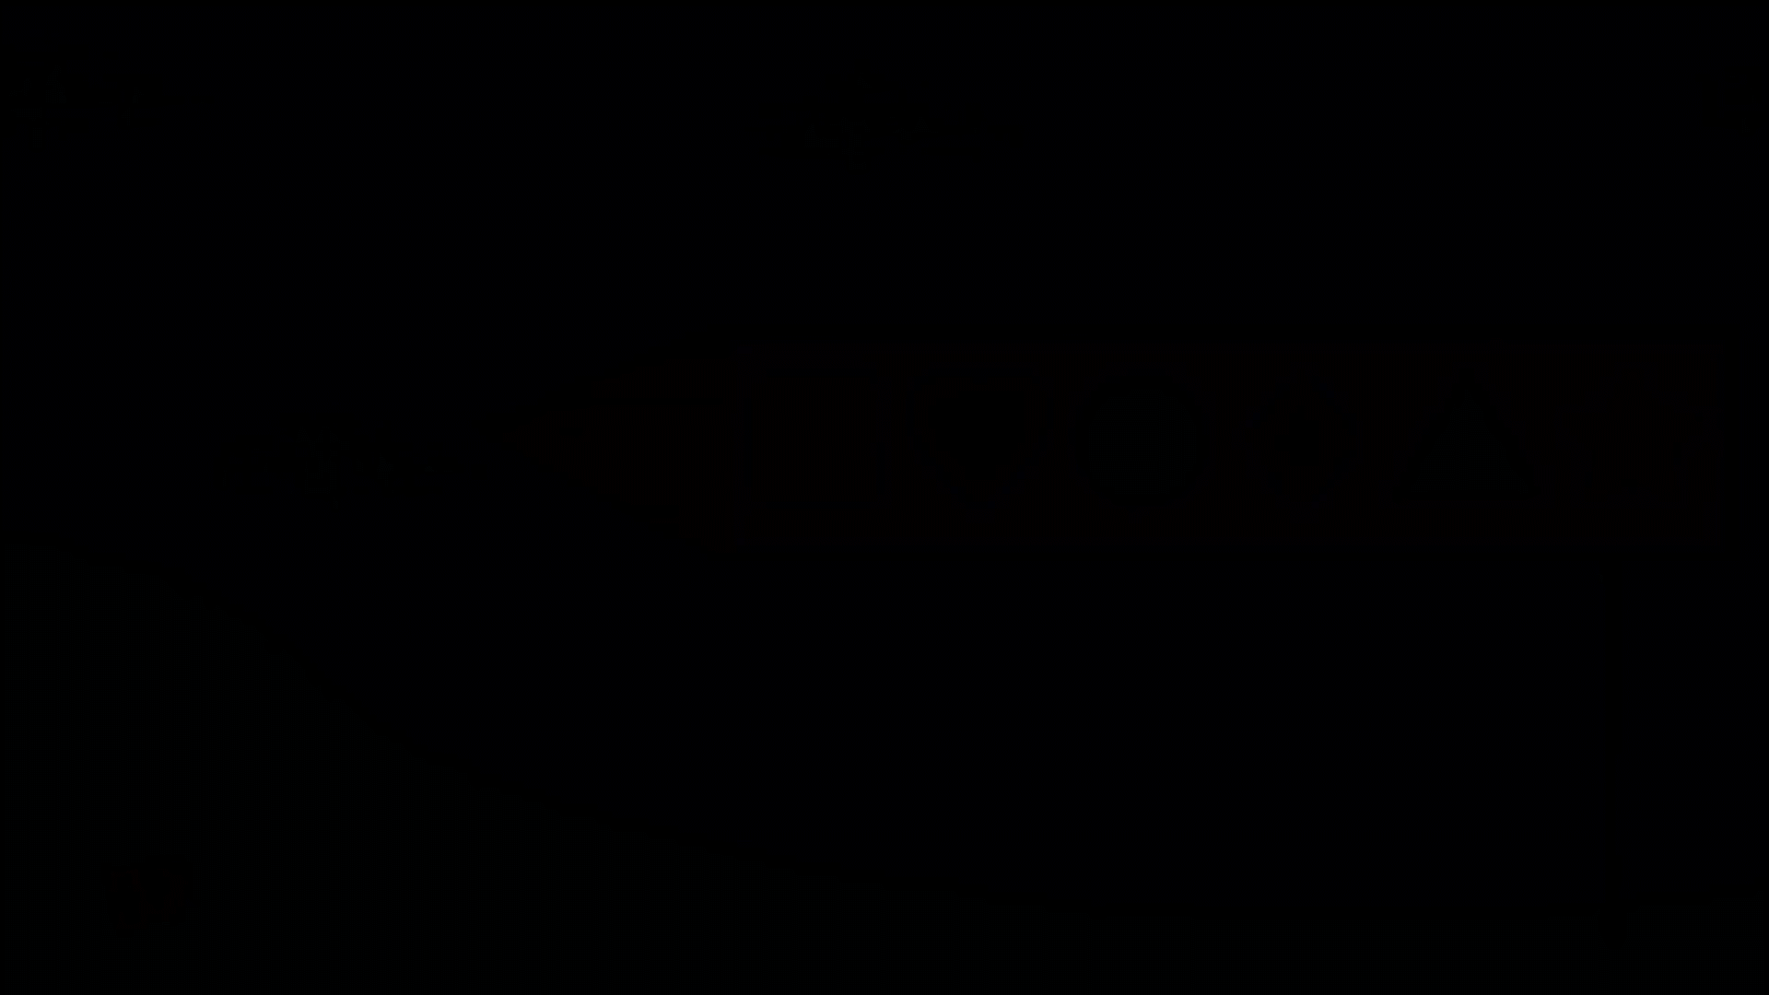
Bài hát về các dạng hình học

Slide 6
Khám phá

Slide 7
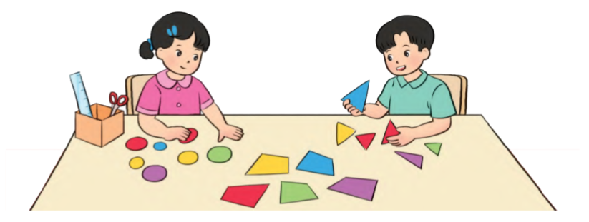
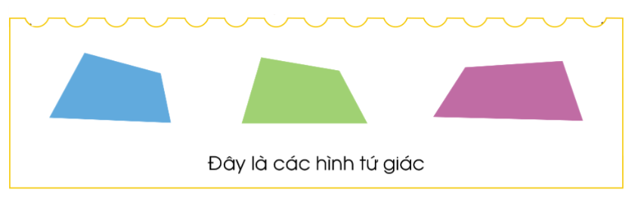
Quan sát các hình trên bàn, những hình nào đã được học
từ lớp 1?
Hình tròn, hình tam giác đã học từ lớp 1.
Trên bàn có bao nhiêu hình tứ giác?
…

Slide 8
Hình vuông, hình chữ nhật cũng là hình tứ giác.
Hãy tìm các hình tứ giác có trong bộ đồ dùng.

Slide 9
Thực hành

Slide 10
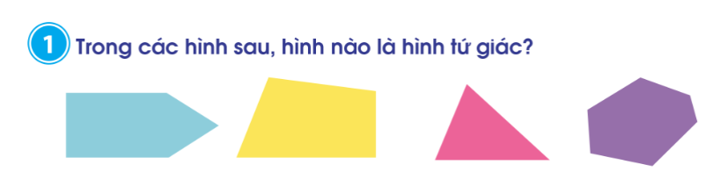
A
B
C
D

Slide 11
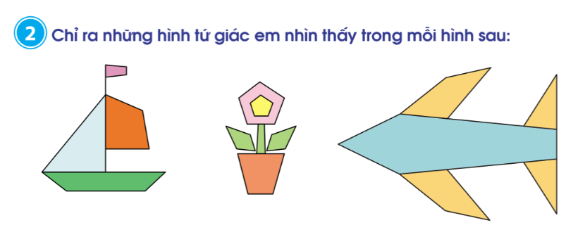

Slide 12
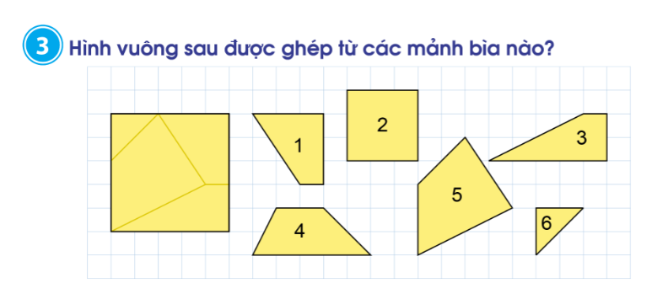
6
1
5
3

Slide 13
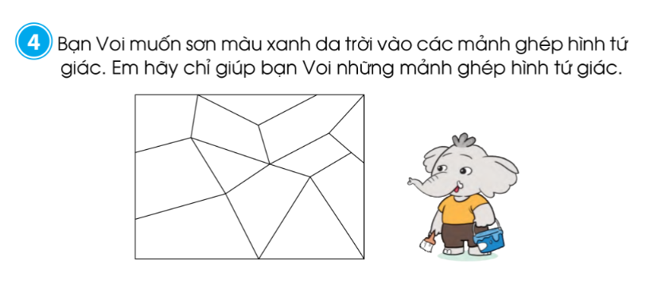
3
1
2
4
5
6
7
8
12
10
9
11
Các mảnh ghép hình tứ giác là: 1, 2, 6, 8, 9, 10, 12

Slide 14
Vận dụng

Slide 15
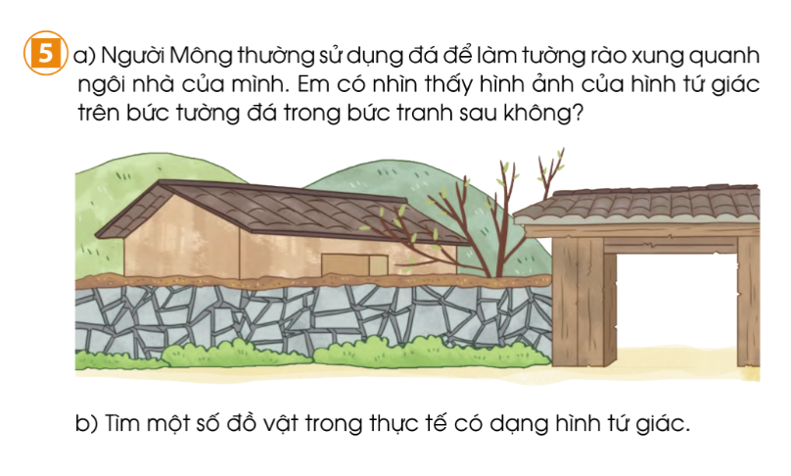

Slide 16


